Slide 1
KRAVATA
Riječ kravata dolazi od francuske riječi "croata".
U svojoj knjizi "La Grande Historie de la Cravate", francuski pisac Francois Chaille, na sljedeći način govori o kravati:
"... Oko 1635. godine, nekih šest tisuća vojnika i vitezova, stiglo je u Pariz kao podrška francuskom kralju Luju XIII. među njima je bio veliki broj hrvatskih plaćenika koji su, predvođeni banom, ostali u službi francuskog kralja. Tradicionalna odora s vezanim, oslikanim, maramama oko vrata pobuđivala je pažnju francuskog dvora. Marame su bile napravljene od različitih materijala, od grubih, koje su nosili obični vojnici, do svilenih i onih od finog pamuka koje su nosili časnici. Taj "hrvatski elegantni stil", potpuno nepoznat u tadašnjoj Europi, oko 1650. godine biva prihvaćen na francuskom dvoru i postaje modni odjevni predmet među buržoazijom tog vremena kao simbol kulture i elegancije. Osim ljepote, te marame su bile i u mnogome praktičnije nego do tada nošeni kruti čipkasti okovratnici francuskih vojnika i časnika. U Englesku je kravatu donio Karlo II. po svom povratku iz izgnanstva. Kravata je ubrzo osvojila, kao modni odjevni predmet, i cijelu Europu. ..."

Slide 2
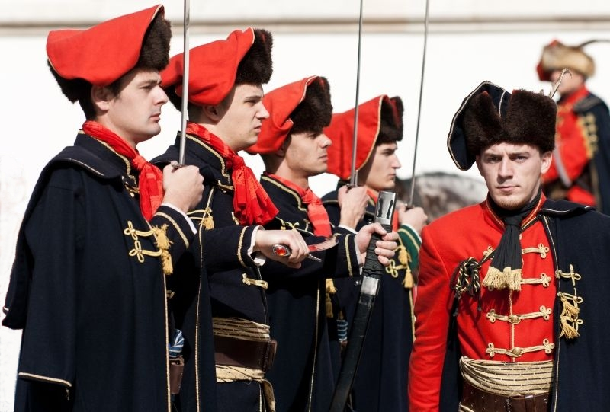
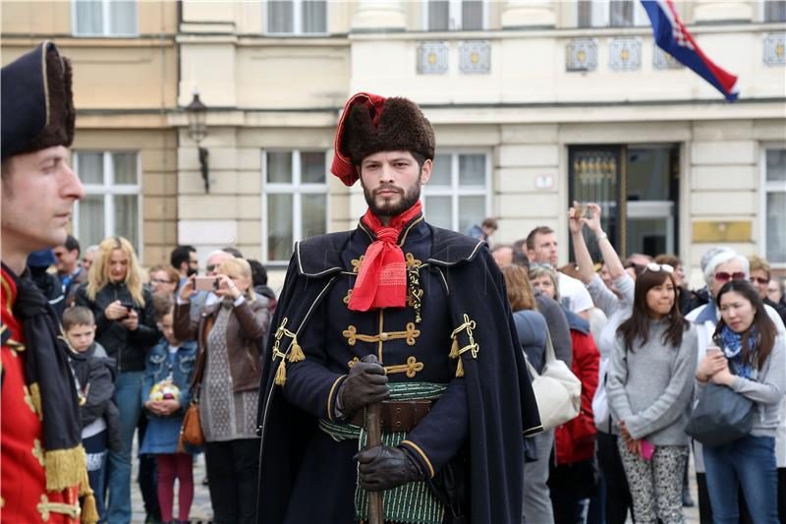
Od 18. listopada 2003. godine obilježava se Dan kravate.Tada je u Puli izvedena autorska instalacija Marijana Bušića Kravata oko Arene
Hrvatski sabor, 17. listopada 2008. godine, iskazao je kravati posebnu počast proglasivši Dan kravate koji se obilježava 18. listopada. Od tada se Dan kravate i službeno slavi u Hrvatskoj.
Počasna satnija Kravat pukovnije.

Slide 3
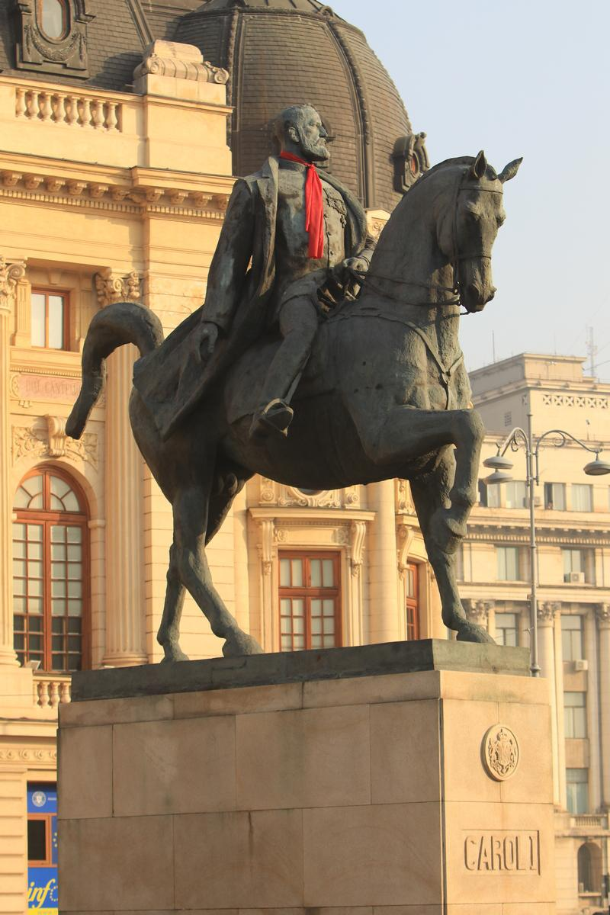
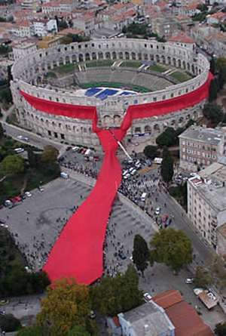
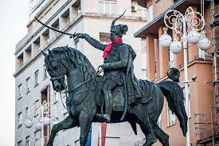
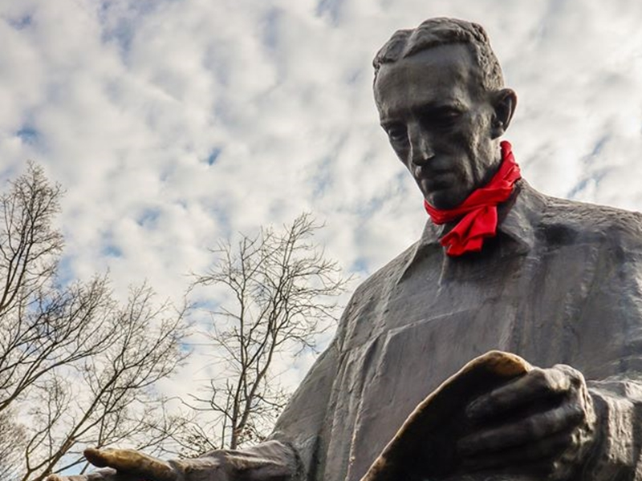
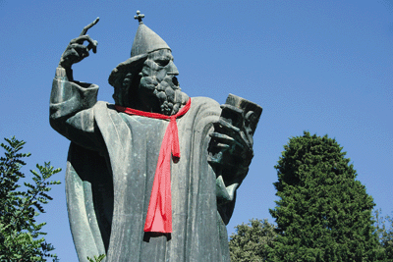

Slide 4
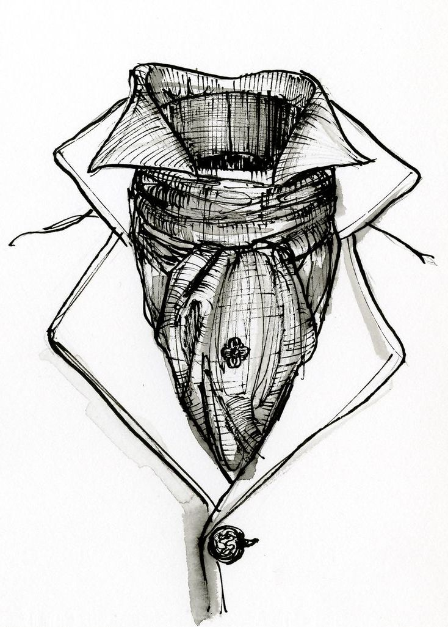
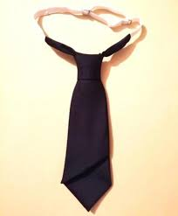

Slide 5
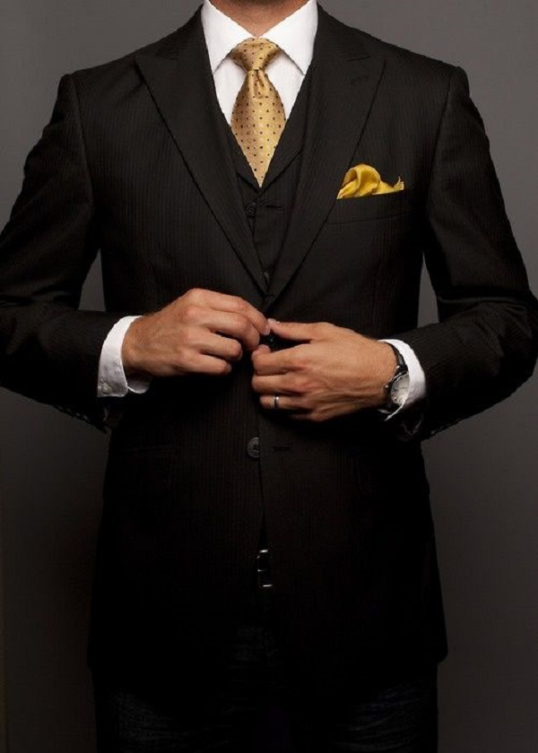
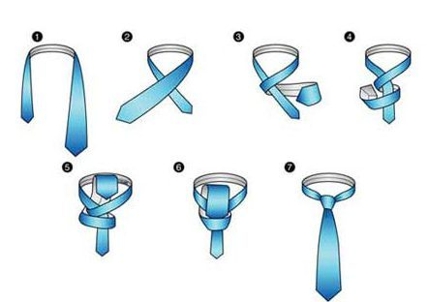
Kako vezati kravatu

Slide 6
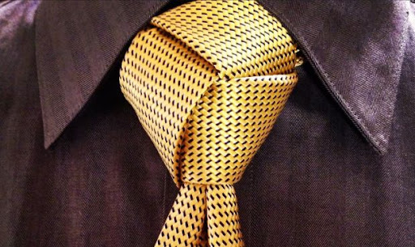
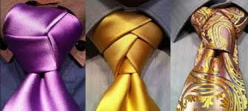
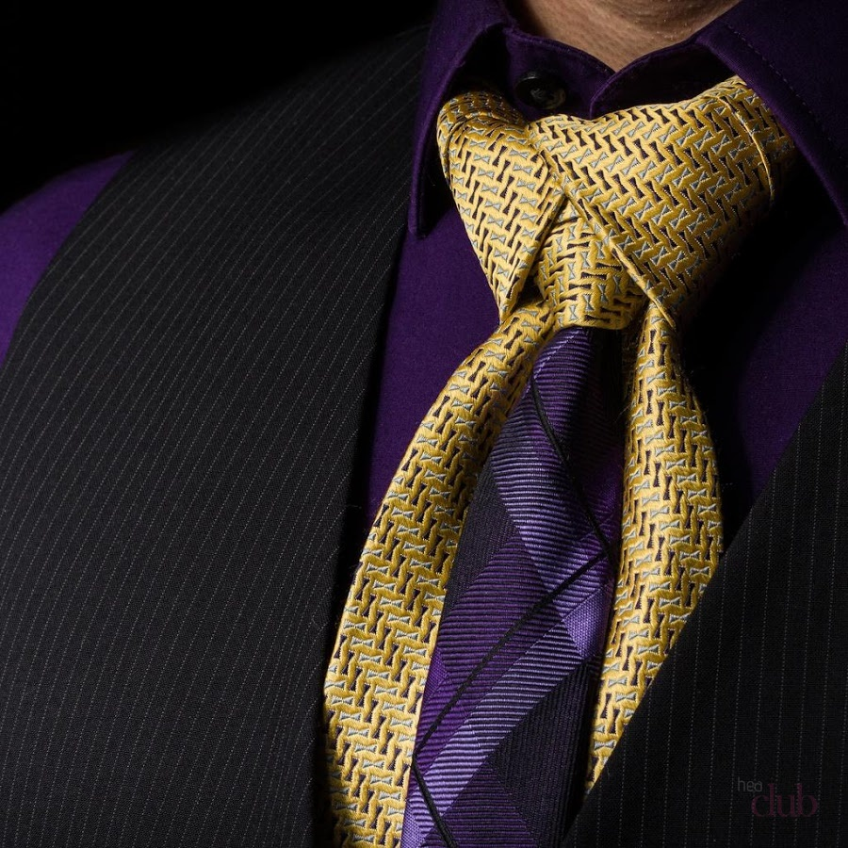
Postoje i neke druge vrste čvorova

Slide 7
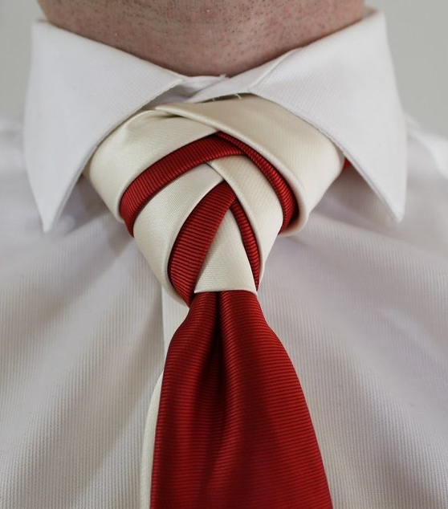

Slide 8
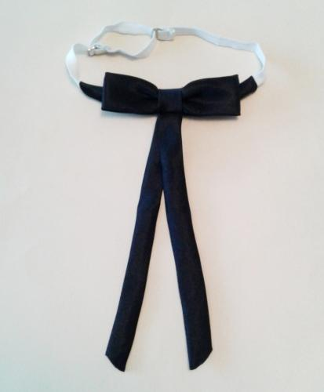
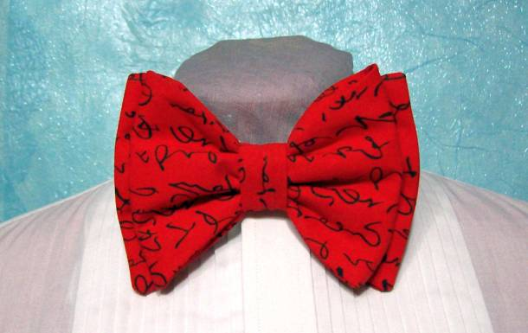
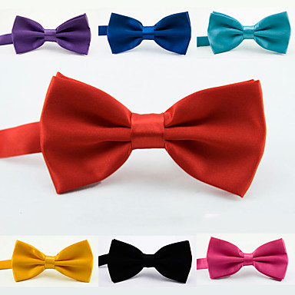
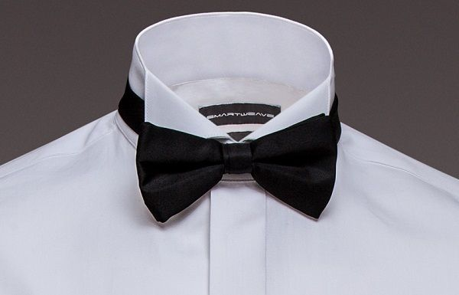
Leptir mašna

Slide 9
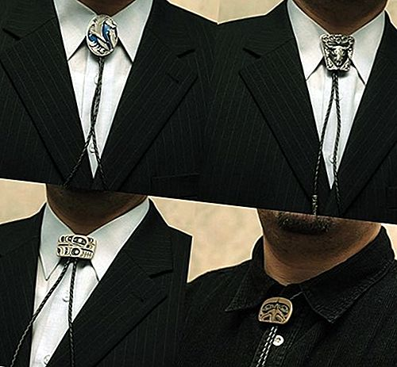
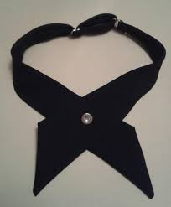
I razne varijacije

Slide 10
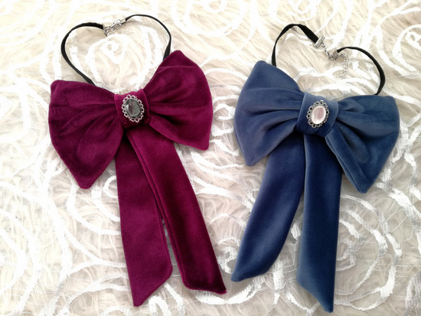
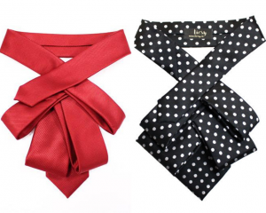
Kravata može biti i ženski modni dodatak

Slide 11
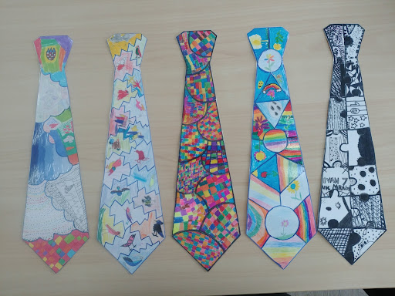
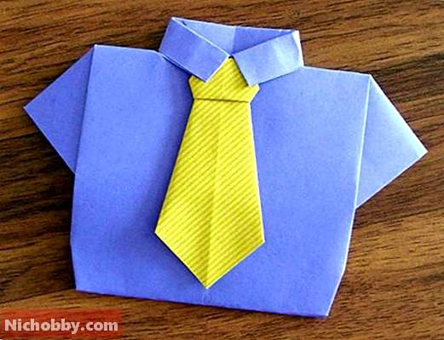
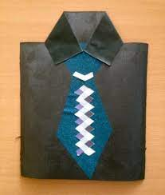

Slide 12
